Slide 1
今天讲三件事
阶段汇报
先前的工作基础
01
禾书耕文
已经做成什么
农业科研 AI 辅助写作
下一步的工作方向与重点
02
这一阶段重点做什么
03
我需要的支持
使用、经费、汇报方式
2026年10月7日
课题组
讲完下一步之后：这个产品以后还可以怎么发展
Notes:
今天按这个顺序讲。先说已经做成什么，再说下一步重点做什么，最后说我需要的支持。下一步讲完，会接着说以后还可以怎么发展。

Slide 2
一 · 先前的工作基础
02
从往上加功能，到万能工具台
目标
让 AI 写出一篇可以拿去投稿的论文
01
02
03
04
当时
做法
单独
叠起来
只会做小的演示程序
看学长学姐要用什么
就往上加一块
查重、文献、作图、写作
都能用
变成万能工具台
加到后来
既要知道有哪些模块，又要学怎么用
禾书耕文 · 阶段汇报 · 2026.10.07
2 / 14
Notes:
接到项目时，目标就是做出能写可投稿论文的系统。当时还不清楚这是一个要长期运行、给很多人用的工程，没有先把功能模块和架构定完整，主要是到组里看大家平时要用什么，就加一块。这些功能单独都能用。叠在一起之后，新用户的上手难度变高了。

Slide 3
一 · 先前的工作基础
03
收成工具，前面加一个大脑
用户不用先记住系统里有什么
用户
→
说下一步
→
大脑
→
工具
对着一个对话框
不用先学模块
大模型调用工具
系统自己去调
文献
写作
作图
检查
这就是现在的 Agent
功能做成工具。加一个大脑，让大模型去调用这些工具。
禾书耕文 · 阶段汇报 · 2026.10.07
3 / 14
Notes:
方向不太对，所以改成现在这样。用户不用先记住系统里有什么。说下一步即可。

Slide 4
一 · 先前的工作基础
04
从演示程序到线上的工程化产品
以前
现在
演示用的小程序
线上的工程化产品
一个人：对接需求、写成代码、测试、维护
要上线，给多人用
原来的做法撑不住
后面改一处，能知道有没有把原来的流程改坏。
测试埋点
冒烟
管道化
后台监测
现在线上这个，就是工程化做完之后的产品
禾书耕文 · 阶段汇报 · 2026.10.07
4 / 14
Notes:
以前做的是演示用的小程序。这个产品要给多用户用，工程化是另一件难事。这些准备是为了出了问题能看见，改一处时也能知道有没有把原来的流程改坏。

Slide 5
一 · 先前的工作基础
05
这一阶段的结果
工业化产品
完整初稿
后面还能继续改
不用每次重做
从题目走到
一整篇可导出的稿
大家都不是计算机出身，最直白的就是看稿
这几篇是我自己用系统跑出来的。课题内容会上不展开，会后可以单独找我看。
禾书耕文 · 阶段汇报 · 2026.10.07
5 / 14
Notes:
两件事一起说。工业化证明后面还能迭代。完整初稿证明产品能力，不是只有某一个功能。能跑出来，说明系统做得到。换一个人用，不一定走出同样的结果。下一部分讲这个。

Slide 6
三篇学长初稿，上限在哪
学长 | 写什么 | 已经能到 | 到不了（上限）
龙智 | 茶树 CSS0022168 负调控茶氨酸 | 结构、数字、图能进第一稿 | 新梢发育有没有直接表型；投稿英文
陈昭光 | 红麻催化热解，生物炭 / HZSM-5 | 问题→结果→机理几天内能铺开 | 单次实验、峰面积分数、缺对照，机理会被写圆
易程 | KSC3 生物炭降茶树氟（多品种） | 降氟、品质、微生物可给导师看 | 同一题两种贡献句都写得出，必须人锁
第一版远快于从零手写；组内数据和引用能进稿；贡献点立不立得住，系统替代不了。下一期不是再代写一篇，是作者自己打开系统走一遍。
禾书耕文 · 实验室科研写作 · 阶段汇报
16 / 22
Notes:
都是代跑。当场打开一份 Word。终稿仍是作者的。

Slide 7
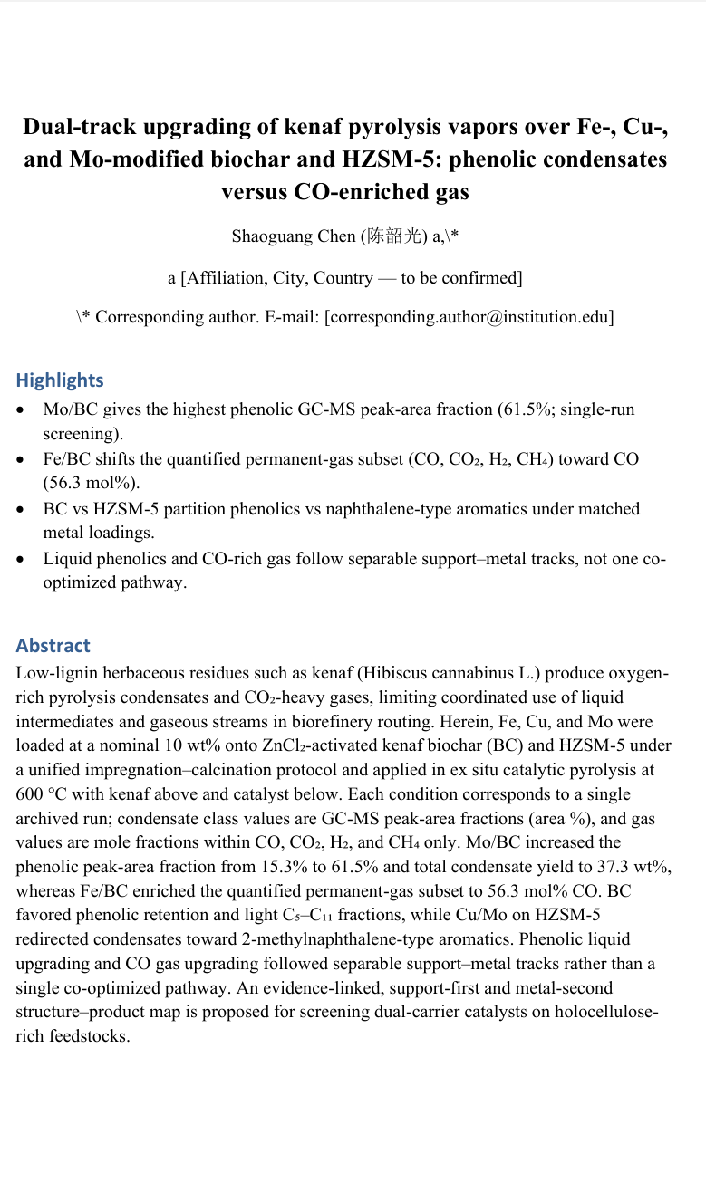
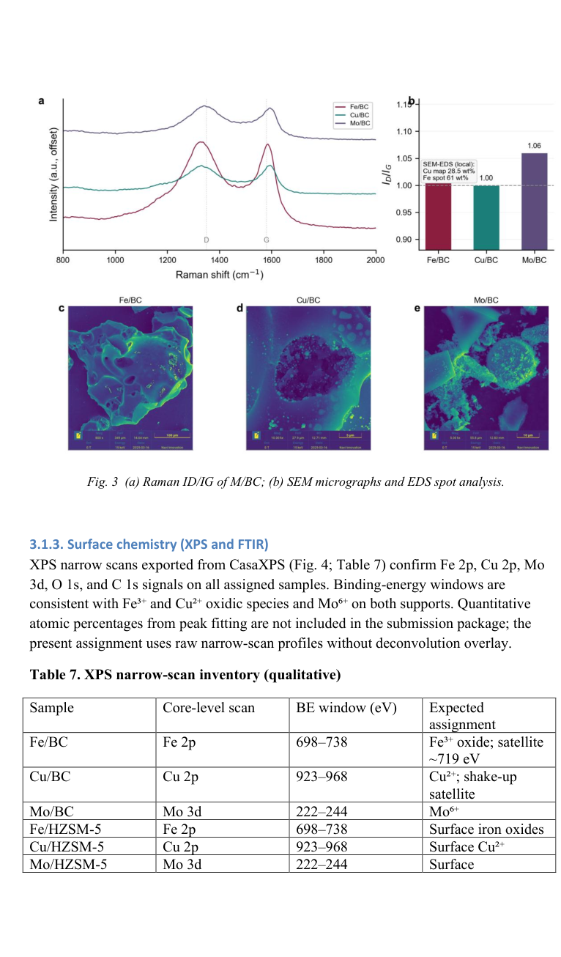
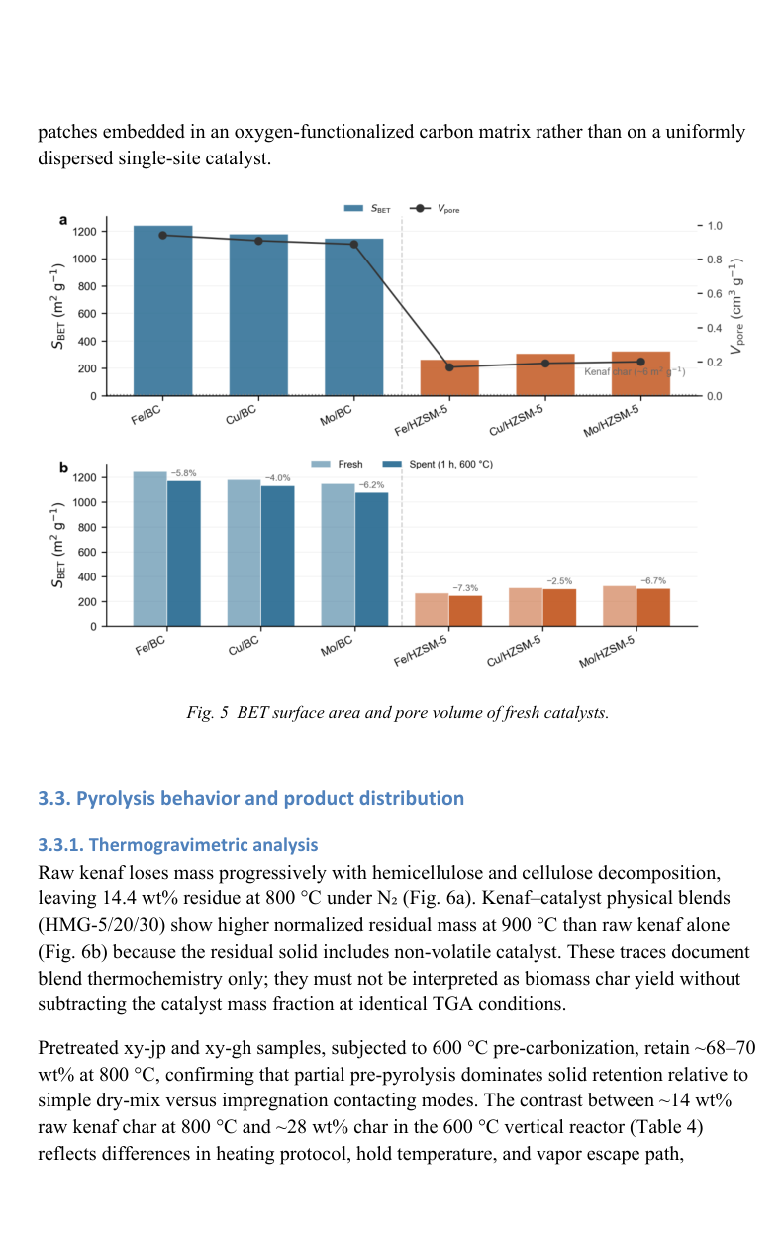

Slide 8
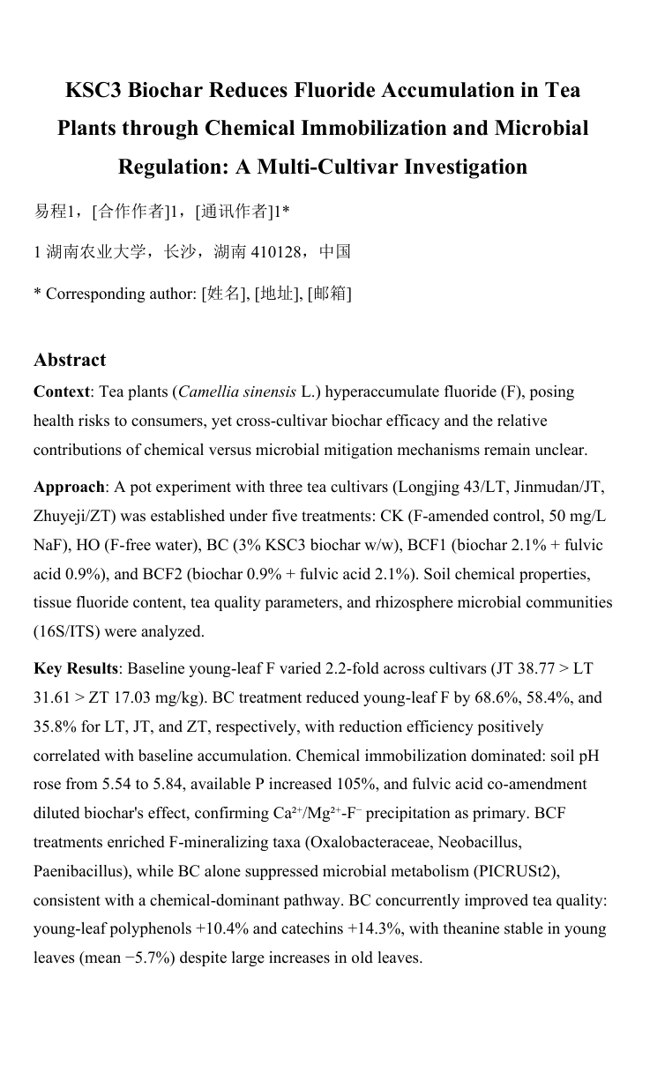
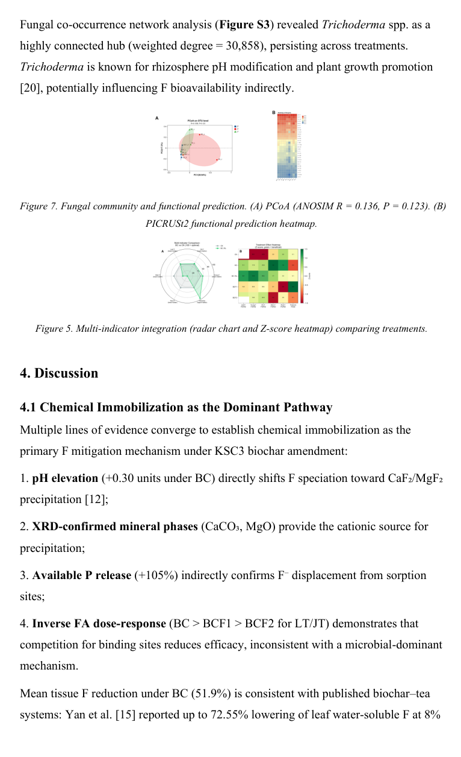
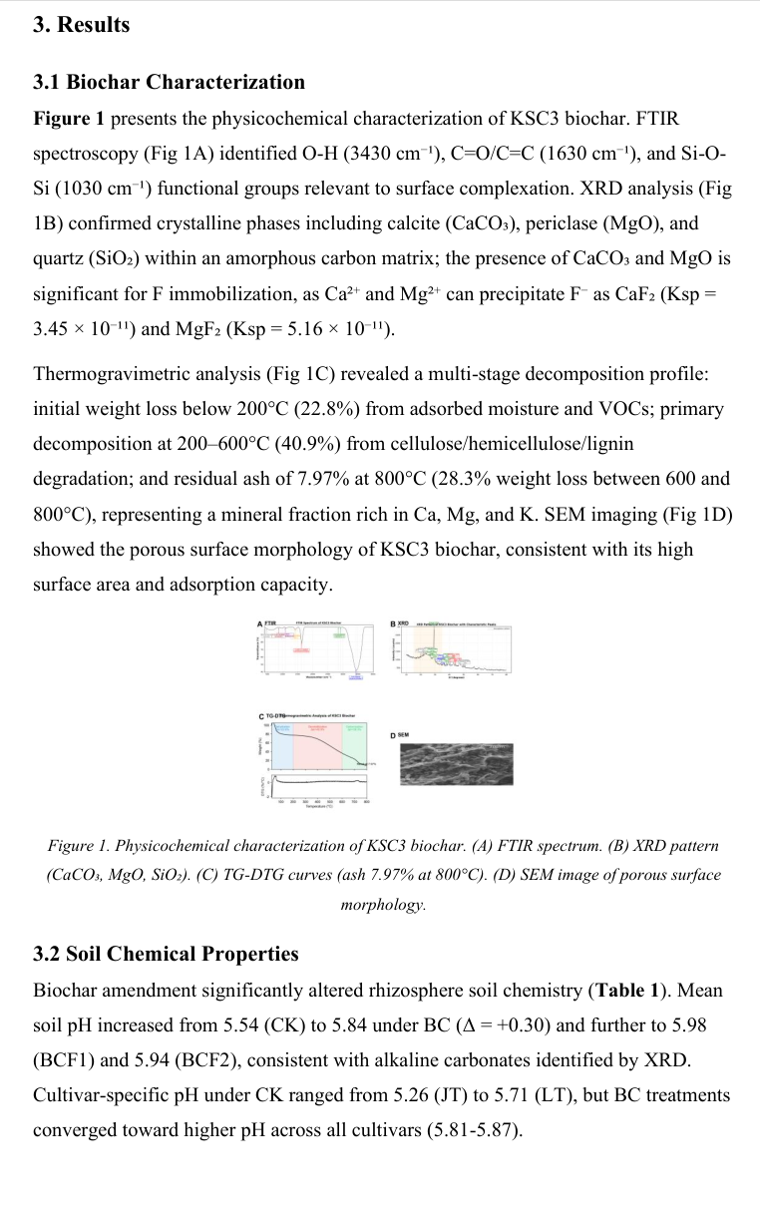

Slide 9
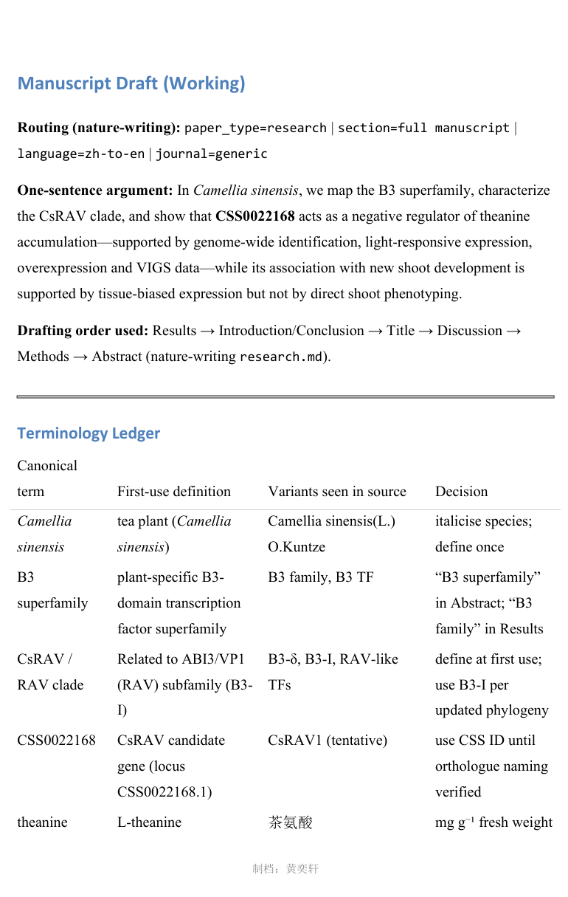
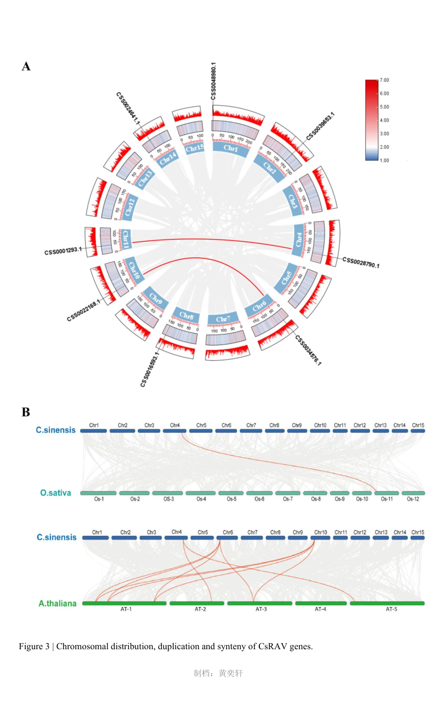
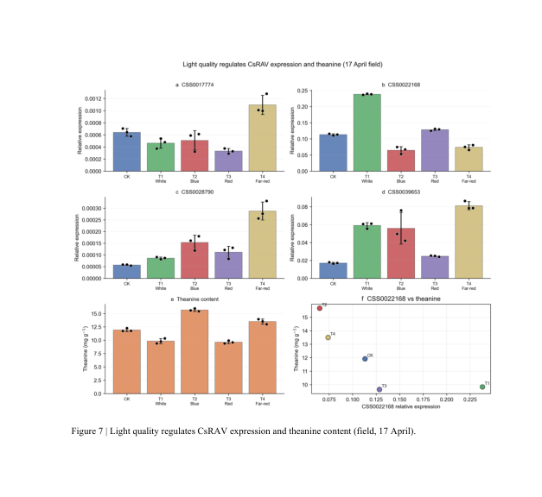

Slide 10
二 · 下一步的工作方向与重点
06
同样的系统，不同的人，结果会差很多
这是一个 Agent 产品，人与人用起来差别很大
纯小白
资深程序员
同样是最顶尖的模型
同样是最顶尖的模型
提示词可能完全不一样
提示词可能完全不一样
认识不同
对模型能做什么、怎么把任务拆开，质量就差一截
链路不同
同一套提示词，调用工具的链路也可能完全不同
偶然性大
按概率、根据训练数据预测下一个词
禾书耕文 · 阶段汇报 · 2026.10.07
6 / 14
Notes:
按原稿这个例子讲。先讲一般情况，再落到我们组。

Slide 11
二 · 下一步的工作方向与重点
07
对我好用，不代表对大家适用
我
比较熟悉这套系统，知道怎么把任务说清楚
学长学姐第一次用，说法不同，工具路径就可能不同
上一阶段
→
这一阶段
可以用
变得好用
按真实卡住的地方改 Agent 编排
把常用写作路径收稳。不用先变成懂模型的人，也能走出一篇能给导师看的初稿。
禾书耕文 · 阶段汇报 · 2026.10.07
7 / 14
Notes:
好用，是学长学姐不用先变成懂模型的人，也能走出一篇能给导师看的初稿。具体工作就是根据大家的真实反馈优化编排，减少每次乱跑。

Slide 12
二 · 下一步的工作方向与重点
08
路很长，但已经能按反馈改
01
不是三两天能调好
编排要按真实使用一轮一轮收
02
改一处，能较快确认
测试、管道、监测已经有了
03
需要大家真的用起来
人用得少，我就还是在按自己的习惯调
真实题目多了，才能按大家的习惯快速迭代
禾书耕文 · 阶段汇报 · 2026.10.07
8 / 14
Notes:
工程化是为了支撑后面一轮一轮改。使用本身就是下一阶段的工作条件。

Slide 13
一条能走完的初稿路径
1 方向或新建项目
2 导入文献，确认配置
3 大纲批准
4 按节起草并质检
5 实验数据进入结果
6 图和表进文稿
7 审查、查重、降重
8 导出 Word / PDF
禾书耕文 · 实验室科研写作 · 阶段汇报
14 / 22
Notes:
这一页证明框架有了。下一页用三篇真人稿证明上限看见了。

Slide 14
三 · 以后还可以怎么发展
09
组会上反复出现的一件事
上学期一直在开组会
老师常说
老师常说
这个方向我们发过论文
这个实验我们做过
人是流动的，科研是一直往下做的
新来的成员不知道以前的研究基础，就会重复。
禾书耕文 · 阶段汇报 · 2026.10.07
9 / 14
Notes:
这是我从组会里总结出的一个大问题，也是后面想继续做的原因。

Slide 15
三 · 以后还可以怎么发展
10
文献留下了，其他资产也可以留下
已经在做
可以留下
可以留下
可以留下
文献
研究进展
已发表论文
实验数据
本地知识库
还在各人电脑和记忆里
还在各人电脑和记忆里
还在各人电脑和记忆里
新同学进组，先能查到本组做过什么
文献、进展、论文、实验数据，按同一方式留在组里。
禾书耕文 · 阶段汇报 · 2026.10.07
10 / 14
Notes:
文献是同一类问题里已经在做的那一件。进展、论文、实验数据可以按同一方式留在组里。

Slide 16
三 · 以后还可以怎么发展
11
有了这些基础之后
01
02
03
整理下一步
解放导师
用上组内资产
根据已有工作，帮忙看还可以做什么
减少反复提醒哪些已经做过
农业人工智能，不只是帮人写一篇稿
底层留下
写作 · 文献 · 作图 · 检查
换一个课题组，换上他们的文献、数据和使用习惯，就可以迁过去。
本组用顺，就是以后能对外、甚至商业化的一个实际样子。
禾书耕文 · 阶段汇报 · 2026.10.07
11 / 14
Notes:
规划方向要等这些资产都在组里之后。商业化说的是底层可以迁移，不是今天就要对外。本组先用顺，就是那套架构的一个实际样子。这也是我理解的实验室发展方向。

Slide 17
四 · 我需要的支持
12
我希望大家用起来
入口
学习成本还在。已经收成一个对话框，说下一步即可。
时机
学期中还没到截止日期，写论文的需求确实不高。
优势
人在现场，可以按本组习惯随时加、随时改。
希望现在就拿手头正在做的内容进来用
禾书耕文 · 阶段汇报 · 2026.10.07
12 / 14
Notes:
和成熟商业软件比，我们最贴本组的使用习惯和业务流程。大家用的时候缺什么、别扭在哪，我可以当时改。

